Slide 1

第1页

Slide 2
第2页

Slide 3
项目概要
市场机会
行业分析
商业模式
核心竞争力
盈利模式
团队构成
财务计划
项目风险与规避
项目的特长
SWOT分析
联络方式
第3页

Slide 4
投资亮点
领先于世界同类产品的功能和技术，运用大数据、知识图谱、人工智能实现精准预测和决策推荐，彻底解决企业用工风险，降低企业员工留用成本
国际化运营，提供英、中、日、韩四种语言界面
面向服务架构体系的SaaS云计算平台，实现服务定制化和系统的弹性扩容
业内领先的用户粘性和自然增长
线上与线下结合，覆盖移动终端和PC端
产学研结合，丰富的业界经验和科研团队相结合
运用创意创新孵化基金，充分激活组织内跨学科的群体创新机制
第4页

Slide 5
公司简介
大连智桥科技有限公司（英文：Smart Bridge Technology）成立于2018年8月，以物联网、大数据、人工智能为核心技术，提供软件产品和行业解决方案。
智慧康养社区解决方案（简称SB-AIoT）提供物业管理和康养照护的社区服务SaaS应用
·基础设施监控 ·日常管理服务 ·医养结合的社区养老，包括居家养老、社区日间照护服务
职位能力模型、课程体系、能力检测题库
稀缺人才开发与推荐、员工关怀等HRBP服务
人力资源管理系统（简称SB-HRMS）是基于知识图谱、人力资源管理SaaS应用
·自适应在线学习 ·职业能力测评 ·企业职位需求和在库人才的智能匹配与推荐
·员工关怀 ·薪酬福利 ·离职风险预测
立足大连（上海），服务中国、日本、韩国、（美国？）
第5页

Slide 6
社会需求：老龄化社会与社区养老
到2022年底，要将不低于55%的福利彩票公益金用于支持发展养老服务
建立健全社区居家养老照护服务体系，继续推进内设嵌入式小型机构的社区居家养老服务综合体建设，到2024年各类社区居家养老服务设施要覆盖所有城市社区
支持养老机构运营社区养老服务设施，上门为居家老年人提供服务，鼓励养老服务机构规模化，连锁化发展，在养老服务领域努力形成一批具有影响力和竞争力的养老服务品牌
大力推进养老型床位建设，到2024年全市护理型养老床位达到总床位的50%
完善农村老年人关爱服务体系，建立健全定期巡访机制，到2024年80%以上的农村社区要建立包括养老在内的社区综合服务设施和站点
*资料来源：大连未来5年民政事业蓝图，2019年10月22日大连新闻广播
第6页

Slide 7
行业需求：华润置地（1/2）
功能模块 | 需求要点 | 华润部门
会员运营 | 会员运营服务资源；统一权限管理 | 一点万象APP；康养业务；智信部物联网组
市场营销 | 商业营销工具；广告位；内容平台、KOL、MCN机构合作，活动策划与品牌合作（智桥HRMS）;消费者行为研究工具资源；写字楼、商业大数据；人流热力图 | 一点万象APP；Officeasy智慧平台；商业地产产品部；智信部物联网组
供应链 | 新品牌、新服务孵化；中央厨房（电子商务BtoC）；物流配送；食材产业链 or 食材交流平台搭建（电子商务BtoB）、 | 一点万象APP；商业地产产品部
人力资源 | 人事管理（智桥HRMS） | 康养业务
康养医护 | 健康管理、慢病管理产品或解决方案；认知症；癌症筛查治疗 | 康养业务
物业管理 | 运营服务；智慧商场配套方案；用于写字楼、商业的AI技术和产品；室内人员及设备定位，人员轨迹追踪；出入口通行管理平台 | Officeasy智慧平台；智信部物联网组
在线教育 | 高端教育机构与课程资源（智桥HRMS）；科技与游戏相关；文化、艺术类策划团队与运营商 | 商业地产产品部
*资料来源：鲸准APP，2019年10月18日发布
第7页

Slide 8
行业需求：华润置地
功能模块 | 需求要点 | 华润部门
项目管理 | 图纸交互方案；设计图纸数据标准化；强排方案制作系统；项目管理及工作协同平台or系统模块（本系统不涉及） | 设计管理部
适老化改造 | 非IT类服务 | 康养业务
*资料来源：鲸准APP，2019年10月18日发布
第8页

Slide 9
行业需求：华润置地需求的技术选型分析
功能模块 | APP | WEB | 物联网 | 大数据 | 人工智能 | SNS | EC | 机器人
会员管理 | ● | ● | 〇 | 〇 |  | ●
市场营销 | 〇 | ● | ● | ● | ●
供应链 | ◎ | ● |  | ◎ |  |  | ● | ◎
人力资源 | ◎ |  |  | ◎ | ●
康养医护 | ● | ● | ● | ● | ●
物业管理 | ● |  | ● | ◎ | ◎ |  |  | ●
在线教育 | ● | ◎ |  | ◎ | ◎
*●表示强关联技术；◎可选关联技术；〇弱关联技术
第9页

Slide 10
基于人工智能的康养智慧社区概要介绍（Cycle 1）
功能迭代1：系统服务中台
可定制的多语言的应用系统
云服务，提供跨地域的连锁品牌服务
云端和机房中心的双核心系统，双重备份
基于数据湖的中央智能控制中心
具有自主学习和优化的智能系统
功能迭代2：物业基础设施自动控制
建筑基础设备、能源监视
水、电、煤气、供暖等设备远程抄表与异常响应处理
智能家居控制
全范围视频监控（图像识别、行为识别）
基于生体识别技术的身份认证（指静脉）
SoftBank Vision Fund
投资领域
功能迭代3：客户关系管理（CRM）
会员信息系统
功能迭代4：人力资源管理（HRMS）
请参阅智桥科技的HRMS解决方案
第10页

Slide 11
基于人工智能的康养智慧社区概要介绍（Cycle 2）
功能迭代5：物业服务
空间租赁、品牌运营
物业服务预约
访客的门禁预授权（APP）
功能迭代6：电子商务(B to B，B to C)
中央厨房
供应链集采
功能迭代7：无线充电可协同工作的轮式行走机器人
物流·安全巡查机器人
清扫保洁机器人
客服机器人（问答对话、前台服务）
功能迭代8：医养照护服务
疾病特征定义
康复方案定义
服务模式与服务定制
第11页

Slide 12
基于人工智能的康养智慧社区概要介绍（Cycle 3）
核心功能9：可视化的物业管理系统
运用BIM和3D虚拟仿真技术进行建筑信息模拟
运用中央大屏实施中控管理
室内外人流热力图
可疑行为人的视频追踪
核心功能10：大数据分析与自动推荐
建筑温度、湿度、空气洁净度、能源消耗监控与自动调节
人流调配（闸机、电梯）
会员广告推送
第12页

Slide 13

解决方案：基于服务中台的智慧社区（三）
资讯
休闲
教育
商品
服务
第13页

Slide 14
衍生产品：服务机器人
种类
清扫机器人
物流机器人
安保巡查机器人
对话服务机器人
康养服务机器人
特点
适用于机场候机楼、铁路候车厅、写字楼、宾馆
支持BIM运维管理系统
无线充电，自行充电
支持自动驾驶、自主规划路线、多机协作（需云端控制系统支持）
支持障碍物识别、绕行及信息回传
第14页

Slide 15
衍生产品：移动终端应用（APP）
种类
社区物业服务
设备报修
智能停车
访客权限预约（门禁）
社交网络
社群好友
社区活动
邻里互动（团购、拼车等）
居家养老·健康服务
亲属远程会话
服务预约
社区电商
第15页

Slide 16
项目概要：我们想做什么？
AI产品
个人
Smart Bridge
企业
在线学习
职位推荐
人力资源服务
HRD、HRBP、HRBPO
物联网（IoT）
社交网络
创新创业
产品服务
技术咨询
大数据（Big Data）
社区服务
居家养老
智慧社区
服务机器人
人工智能（AI）
AI服务
就业转职
社区服务
AI服务
智能决策
能力框架
战略咨询
人事代理
大数据
知识库
行业数据
企业库
人才库
职业模型
社交活动
第16页
Notes:
人力资源开发与共享（HRD）
基于在线学习应用和线下社交平台为客户提供先进技术学习资源
通过跟踪分析行业发展趋势，调整服务内容和营销策略，提高客户的满意度
通过线下活动的形式构建社交平台，建立企业和人才的有效沟通渠道
以信息技术为核心竞争力，逐步拓展其他优势行业
人力资源战略咨询（HRBP）
根据知识图谱构建人才能力框架，通过分析应聘者的各种记录，真实客观的实现人才的信用与能力的综合量化评价
针对企业的项目需求，提供包括业务部门的HR战略和执行方案、员工关系、薪酬体系、人才招聘与培养等等全流程服务
人事代理服务（HRBPO）
代理企业政策咨询与规划、人事关系按转手续、开展岗位及专业技能培训等服务
根据客户需求，搜集并整理行业人才信息，为客户提供咨询和猎头服务

Slide 17

项目概要：如何达成我们的愿景？
运用移动互联网技术，实现先进技术人才培养和能力测评、人力资源服务、先进技术交流社区、人工智能产品和解决方案的孵化，以及相关技术咨询服务。
基于大数据的数理统计分析和人工智能技术，构建并不断完善知识图谱，实现影像识别、语音识别/翻译、智能推荐等服务。
应用云计算技术实现跨地域的数据共享，利用数据校验算法确保各数据中心数据同步正确性，为全球用户提供实时数据访问和高满意度的服务。
第17页

Slide 18
AIoT统一服务平台原型示意图
应用服务（Application）
资产清结算
资讯新闻
在线学习
社交网络
能力测评
猎头招聘
个性化报告
企业服务
……
平台基础服务（Platform）
数字资产
认证鉴权
数据仓库
AI引擎
跨应用服务
……
平台底层服务平台（包含One SQL、API）
用户管理
基础服务
事务处理
运维监控
账户管理
接口适配
事务注册
监控
权限管理
共识算法
事务触发
发布
密钥管理
P2P网络
事务执行
配置
风险审计
记录存储
事务注销
云适配
知识图谱资源层（KaaS）
数据资源层（DaaS）
平台资源层（IaaS、PaaS）
知识数据管理工具
数据管理工具
容器集群管理工具
知识图谱
能力框架
行为数据
环境数据
节点集群
云服务平台
第18页

Slide 19
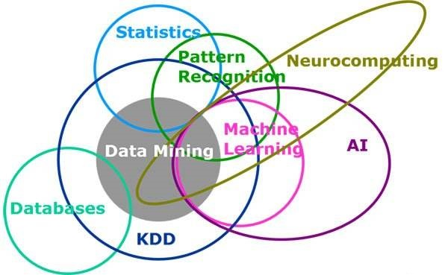
核心竞争力（一）
企业理念
诚信为本、价值创造
人工智能
知识图谱
用户画像
社交网络
舆情分析
智能推荐
职业测评
自动控制的决策分析
机器人的自动驾驶与路线规划
自然语言处理与语言翻译
图像识别、行为识别
第19页

Slide 20
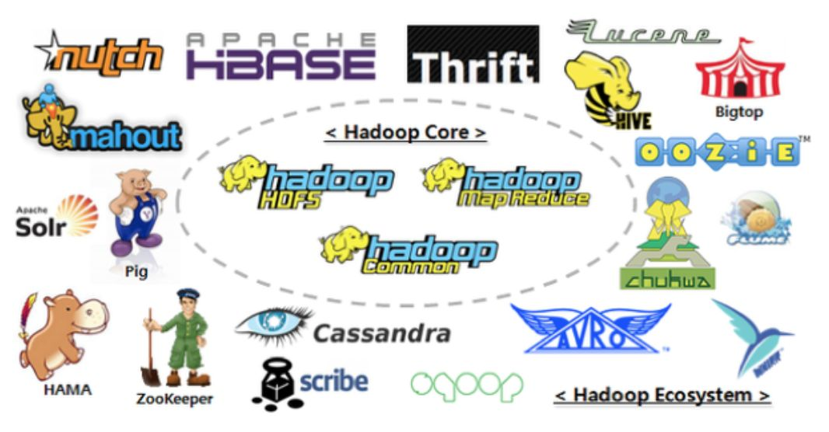
核心竞争力（二）
大数据
先进技术人才库（学习行为、能力测评、社交网络）
行业·企业数据库（科技、产品、投资、经营）
物联网
环境监控（水、电、温度、空气质量）
安防监控（火灾、门禁、视频监视）
移动互联（5G移动通信）
第20页

Slide 21
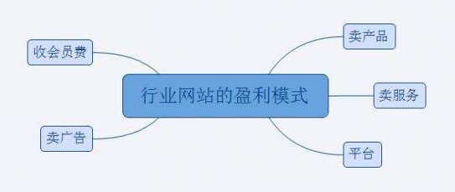
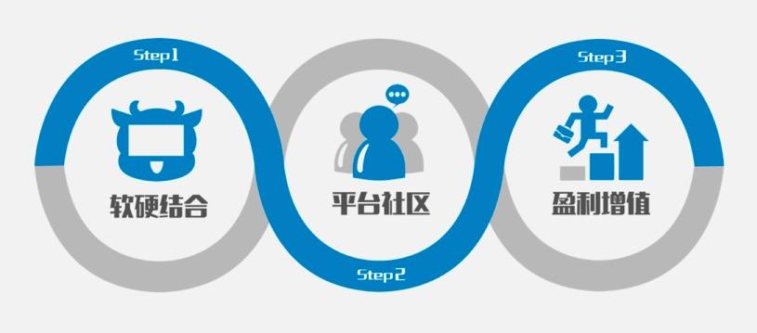
盈利模式
面向个人
会员制服务
自适应学习、职业能力测评
职位推荐、人事代理
先进技术实验室
创业路演、投资咨询
面向企业、组织
人力资源战略咨询、人事代理服务
人工智能软件产品定制研发与系统维护
先进技术咨询、数据与接口服务
共享先进技术实验室
企业品牌营销、商业路演推广
第21页

Slide 22
团队构成：创始人
主要创始人：孙树斌
70年代生。
专业知识：供热通风与空气调节、工业与民用建筑、会计学、计算机科学与技术
有20年的工作经验，其中有18年IT行业经验，有8年世界500强IT企业工作经验
经历过3次职业转型，先后从事过建筑施工、企业会计、制造业生产管理、软件开发等多种职业。
有丰富的IT培训经验，其中有2年以企业教师的身份在中国的大学授课经历，率先在大学开设《产品经理》课程，能独立完成课程设计，包括讲义、实践案例、考核评价等
在软件研发方面，从客户的需求分析、设计研发、测试以及系统上线运行维护，积累了丰富的经验，具有管理100人以上团队、500人月以上项目的经历。
能针对流行的TMT（Technology，Media，Telecom）软件产品，在商业模式、用户体验(User experience)设计、架构与性能、社会学和心理学等多维度进行分析研究
第22页

Slide 23

团队构成：核心团队
联合创始人
多名，80后、90后，知名高校硕士学历，智能系统、物联网、人力资源等研究方向
核心团队成员
规模：计划招募50名具有知名大学的硕士及以上学历的人才（项目启动后陆续入职）
共通能力
全员具有英日双语，或英韩双语会话能力
人工智能、大数据（已储备候选人10余人）
云计算、WEB应用，移动应用（已储备候选人20余人）
人力资源，(人力资源管理师二级证书3张，已储备候选人10余人)
人文与社会科学（资源调查中）
社交网络
心理学
经济管理（资源调查中）
第23页

Slide 24
团队构成：专家顾问、外部资源
专家顾问团队（外部兼任）
投资融资顾问（投资并购顾问专家一名，已确定人选）
知识图谱，合作高校：大连理工大学（教授人选已确定）
自然语言处理，合作高校：大连理工大学（教授人选已确定）、大连外国语大学
人力资源，合作高校：东北财经大学（教授人选调查中）
康养照护，合作高校：大连医科大学（未着手）
其他资源
业务合作软件公司，开发人员30余名
第24页

Slide 25
发展规划
业务要点 |  | 准备阶段（1年） | 研发阶段（2年） | 完善阶段（2年） | 资源配置
HRMS | 知识库 | 外语、人工智能 | 软件开发、职业素养 | 软件开发 | 5%
 | 能力框架 | IT（人工智能） | IT（软件开发） | 其他专业 | 10%
智慧社区 | 机器人 | 轮式行走、无线充电 | 线路规划与协同作业 |  | 20%
 | 安保监控 | 生体识别、图像识别 | 跟踪 |  | 5%
 | 能耗调节 | 传感器与算法模型 | 数据采集与反馈 |  | 10%
 | 总线神经网络 | 智能中心与总线定义 | 神经末端功能设计 |  | 15%
SaaS | CRM | 用户模型定义 | 行为数据采集与分析 | 智能推荐 | 5%
 | EC | 商业模式定义 |  | 预测 | 5%
 | 物业管理 | BIM模型开发 | 业务流程定义与开发 |  | 5%
AI引擎 | AI引擎服务 | 图像识别、语音识别 | 语言翻译 | 智能推荐 | 10%
 | 知识图谱 | 科学知识、用户数据 | 社交网络、用户行为 |  | 10%
资金运用 |  | 20% | 50% | 30%
第25页

Slide 26
融资计划
投资机构
具有全球化视野，关注中国东北三省投资机会
专注于投资人工智能、人力资源服务领域
资金募集计划
2020年，资金募集额度：500万元人民币，计划出让股权份额：10%
募集资金用途
采用优秀的研究型人才（5G、物联网、人工智能等技术方向）
加速软件系统开发进度（移动应用、服务平台、人工智能引擎）
采用优秀的人力资源管理师（具有人力资源管理师二级资格证书），强化人力资源服务
第26页

Slide 27
融资计划
投资机构
具有全球化视野，专注于投资人工智能、大数据、人力资源服务领域
募集资金用途
采用优秀的研究型人才（5G、大数据、人工智能等技术方向）
加速软件系统开发进度（移动应用、服务平台、人工智能引擎）
采用人力资源管理师（具有人力资源管理师二级资格证书），强化人力资源服务的市场覆盖
募资计划（仅供参考）
时期 | 2020年 | 2021年 | 2023年 | 2025年
募资金额 | 500万元 | 2500万元 | （10000万元） | IPO
募资性质 | 资金扶持，2年内可转 | 资金扶持，2年内可转 | 长期战略投资
募资形式 | 企业可转债 | 企业可转债 | 股权出让 | 股权出让 | 员工期权
股权出让 | (10%) | (10%) | 10% | （20%～30%） | 10%～20%
资金分配 | 研发300万元 运营100万元 备用金100万元 | 研发1000万元 运营费用600万元 备用金900万元 | 研发6000万元 运营费用2000万元 备用金2000万元
第27页

Slide 28
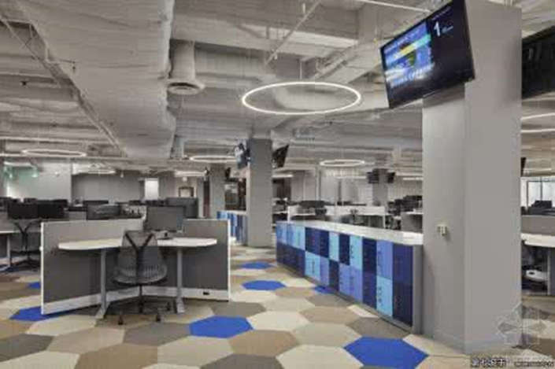
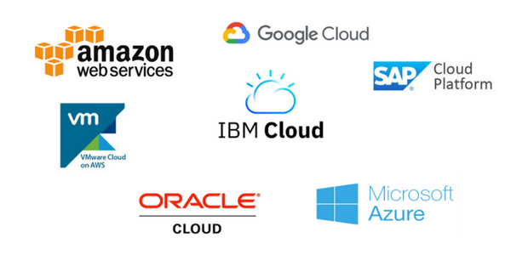
项目风险与规避
用户个人情报管理
增强系统安全性和数据加密设计
加强员工教育，严格按法律执行
系统架构设计不良
完善底层通用平台设计，采用微服务应用设计，保证系统的弹性扩容以满足业务拓展需求
以敏捷开发模式逐步迭代进行系统完善
错失良机
聚焦客户需求，促进社区群体智慧和创新孵化
协同作业的沟通与效率
强化团队间协同作业，优化资源配布
通过定期例会进行头脑风暴，分享经验和情报，促进团队成员达成共识，积极采用建议改善服务，提升客户满意度，强化品牌影响力
第28页

Slide 29
项目的特长
中国、日本、韩国的先进技术与市场需求相结合，提供行业领先的产品和服务
基于统一云计算平台的SaaS应用，可实现业务的弹性扩容，提升核心竞争力
基于全面的情报搜集与整理，运用知识图谱技术实现领先的行业分析、趋势预测、智能推荐等服务，并对数据进行可视化分析
国际化的软硬件产品及应用服务，提供英、中、日、韩四种语言界面
技术领先的架构体系，提供多种形式的内核升级服务，可满足客户定制化需求和服务要求
软件与硬件相结合，人机协作，机机协作，满足各种场景的应用，实现作业流程的标准化，降低企业运营成本
第29页

Slide 30
项目的特长
国际化
中国、日本、韩国、（美国？）市场需求相结合，提供英、中、日、韩四种语言界面的行业领先的软件产品和应用服务
SaaS云计算平台
技术领先的面向服务架构体系，实现核心服务的定制化和系统的弹性扩容，可满足客户多样化需求和服务要求，提升企业的核心竞争力
知识图谱
基于全面的情报搜集与整理，运用大数据分析技术实现数据存储、数据分析、趋势预测、智能推荐等服务，并对数据进行可视化分析
科研课题
记忆能力，可衍生应用于高龄人群的阿尔兹海默症的预防、检查、康复
群体智慧，强化社区建设，推广共享虚拟实验室应用，推动社会创新
内部创新孵化基金，提升决策容错能力，降低经营风险
第30页

Slide 31
SWOT分析
优势S
劣势W
创造社会价值的企业文化
个人与企业客户相结合，需求稳定
国际化经营，行业领先的产品与服务
高速迭代，快速占领市场份额
可参考的同业务模式的案例较少
复合型学科知识人才招募难
机器人自动驾驶和协作的研发难度大
机会O
威胁T
各国政府重视职业教育和人才培养
工业4.0推动先进技术应用
差异化经营，相同商业模式的竞争对手少
老龄化和养老产业产业政策
优秀人员的流动可能会导致技术和开发成果外泄
同行间恶意竞争
第31页

Slide 32
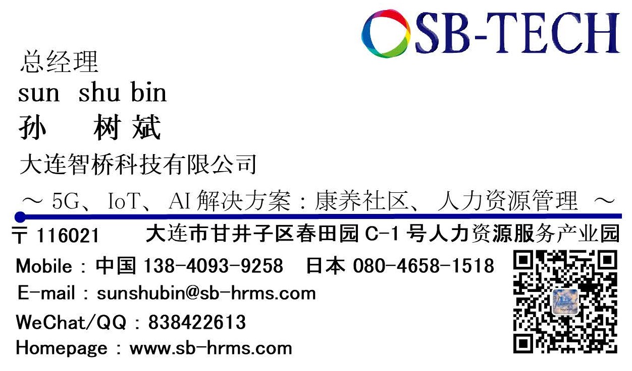
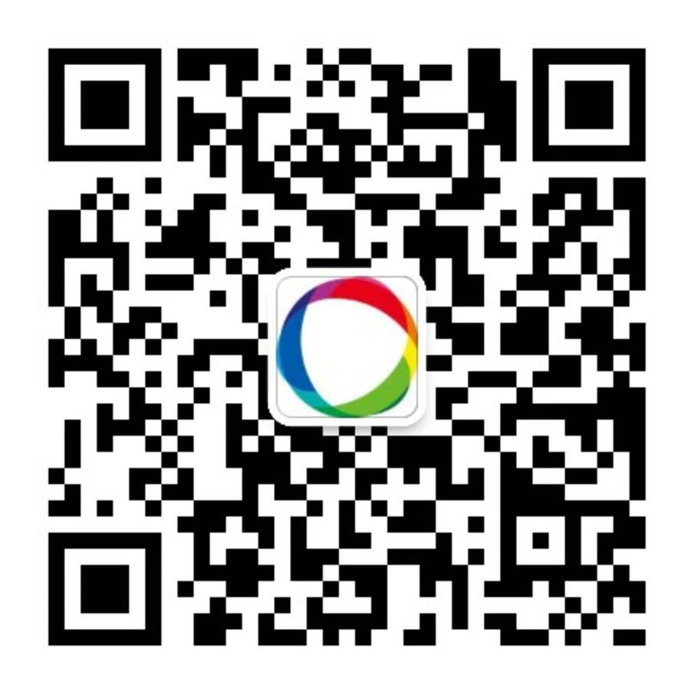
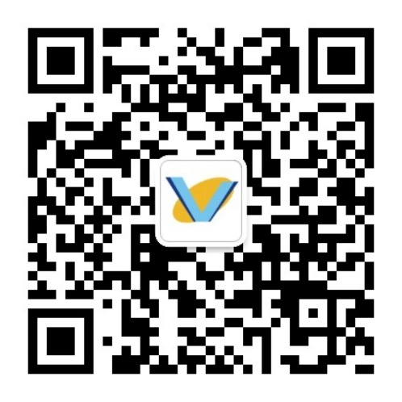
联络方式
公司介绍订阅号
先进技术学习
第32页

Slide 33
Thank you！
第33页

